Slide 1
Муниципальное бюджетное дошкольное образовательное учреждение г. Иркутска детский сад №15
Воспитатель: Полухина А.Ф
Иркутск, 2020
Развитие творческих
способностей детей старшего
дошкольного возраста
посредством рисования
по алгоритмическим схемам

Slide 2
Актуальность
Рисование – один из любимых видов детской
деятельности. Однако у некоторых ребят
рисование вызывает затруднение, и они обращаются за помощью к родителям. Но не все взрослые умеют рисовать, поэтому не все могут правильно и грамотно научить ребенка изображать предмет или сюжет. На помощь современным педагогам в изобразительно-художественной деятельности приходят алгоритмы и технологические карты, которые необходимо использовать при обучению детей созданию определенных образов. Они помогают понять ребенку, как пошагово изобразить предмет либо самостоятельно создать сюжет.

Slide 3
Цель:
Развитие творческих
способностей детей старшего
дошкольного возраста
посредством рисования
по алгоритмическим схемам

Slide 4
Задачи :
Формирование умения анализировать и соблюдать последовательность изображения рисунка по алгоритмической схеме;
Овладение навыками рисования по алгоритмическим схемам;
Воспитание положительного отношения к изобразительной деятельности посредством применения алгоритмических схем

Slide 5
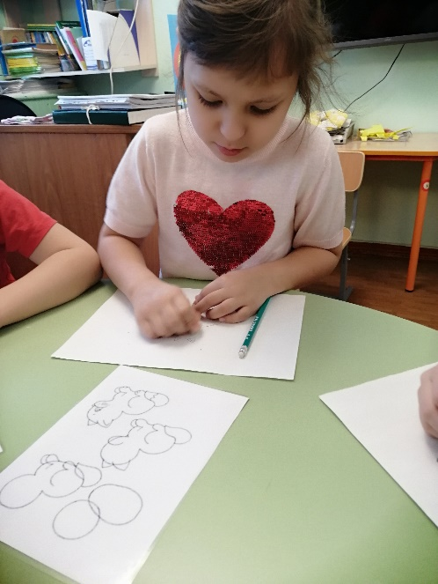
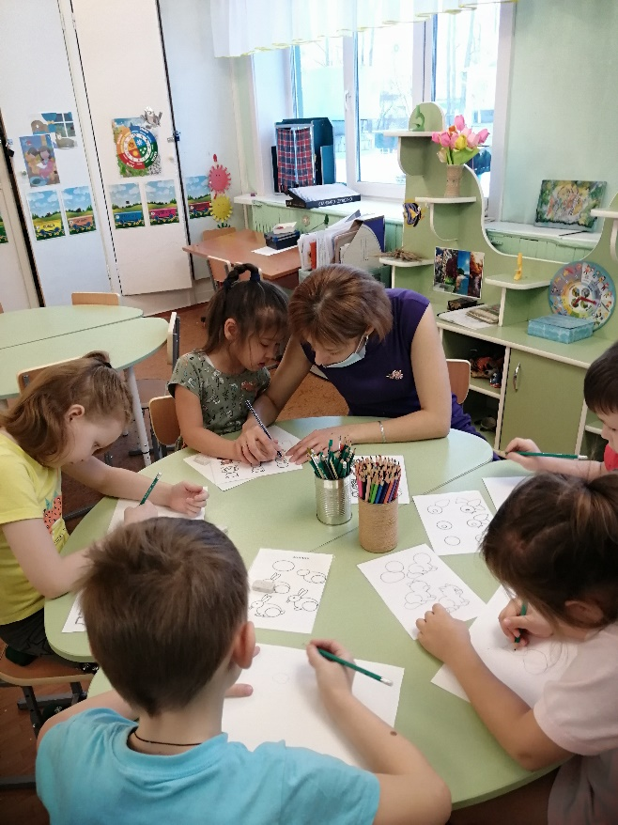
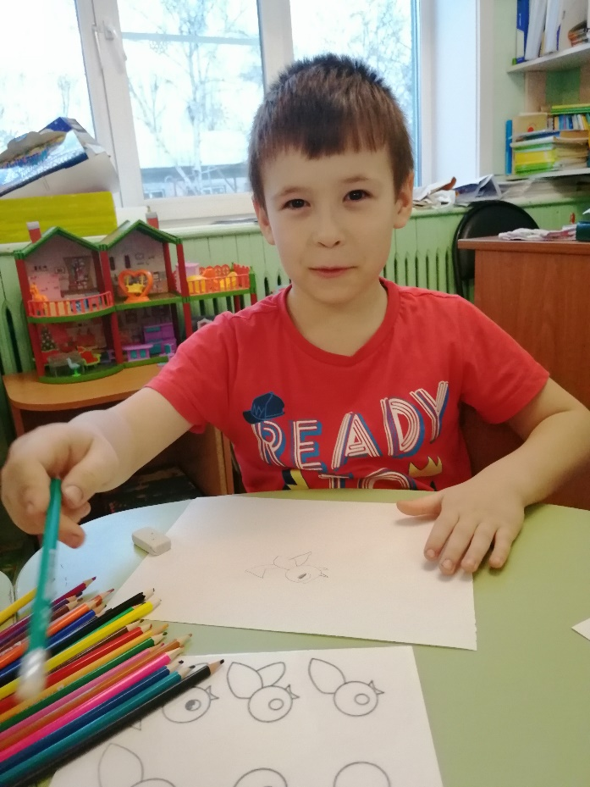

Slide 6
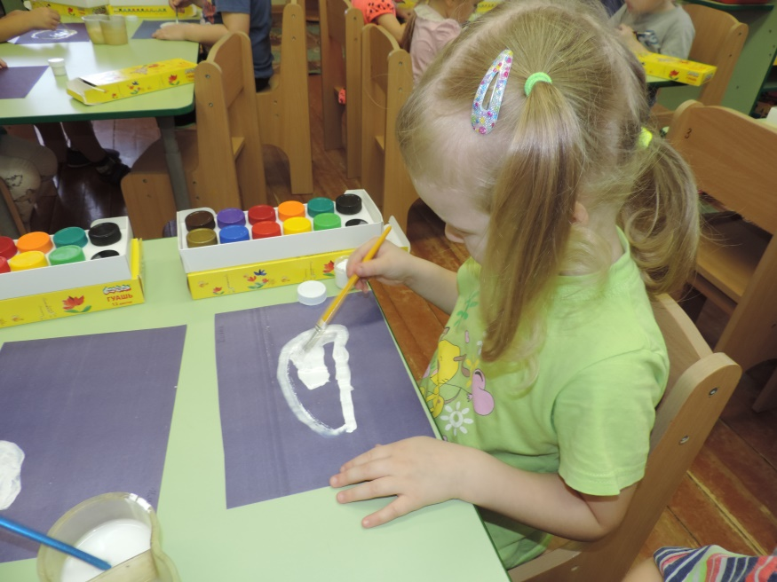
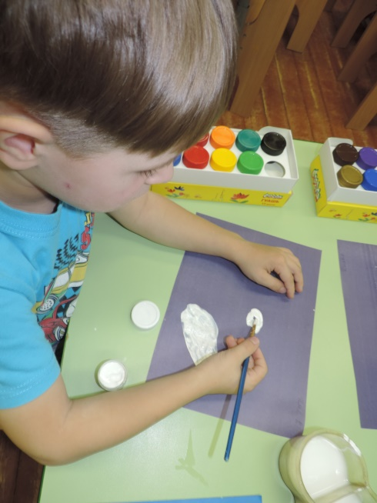
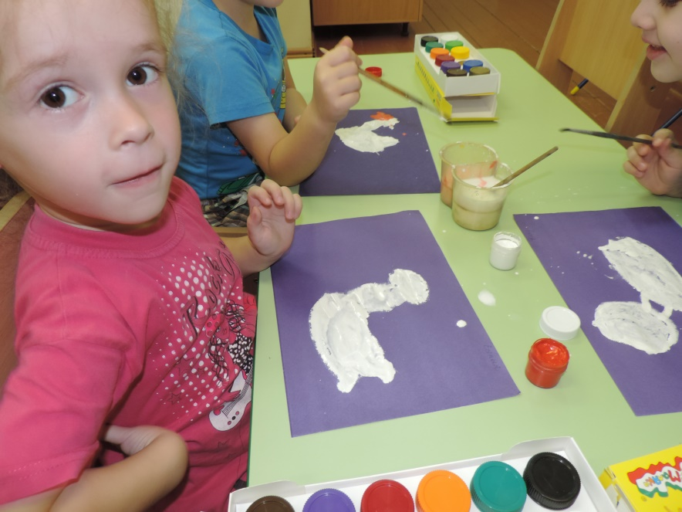
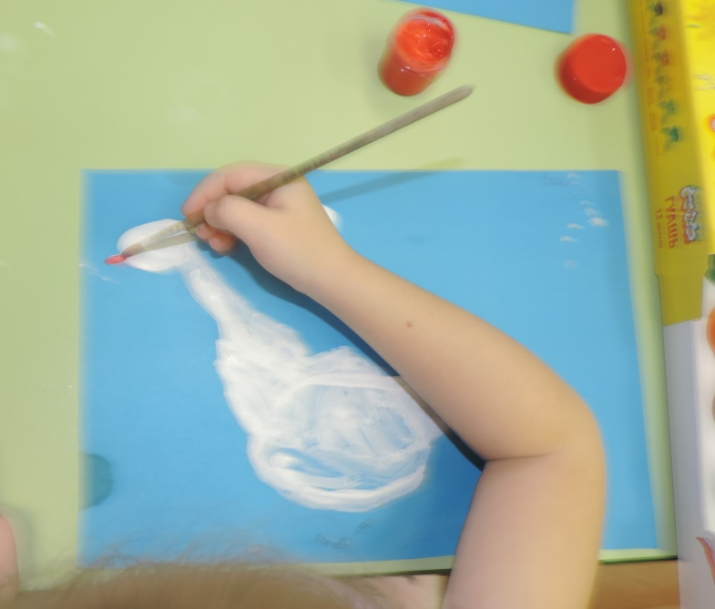

Slide 7
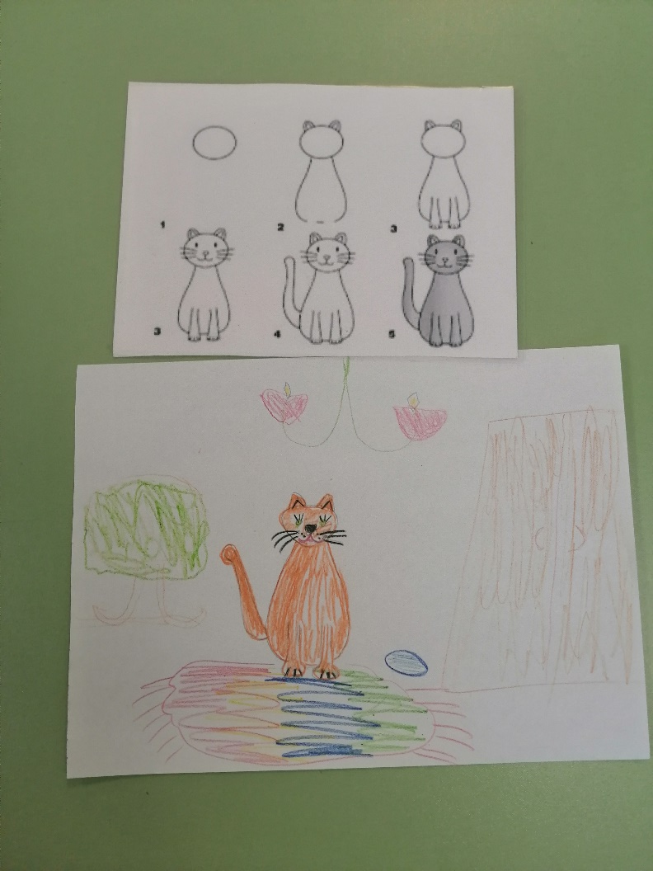
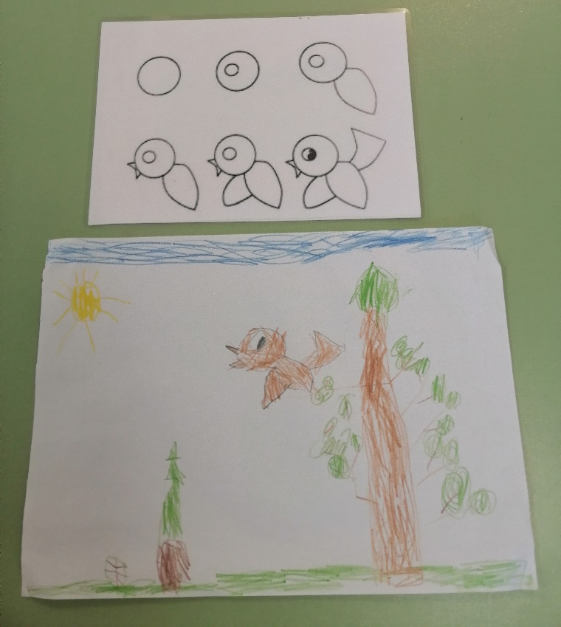
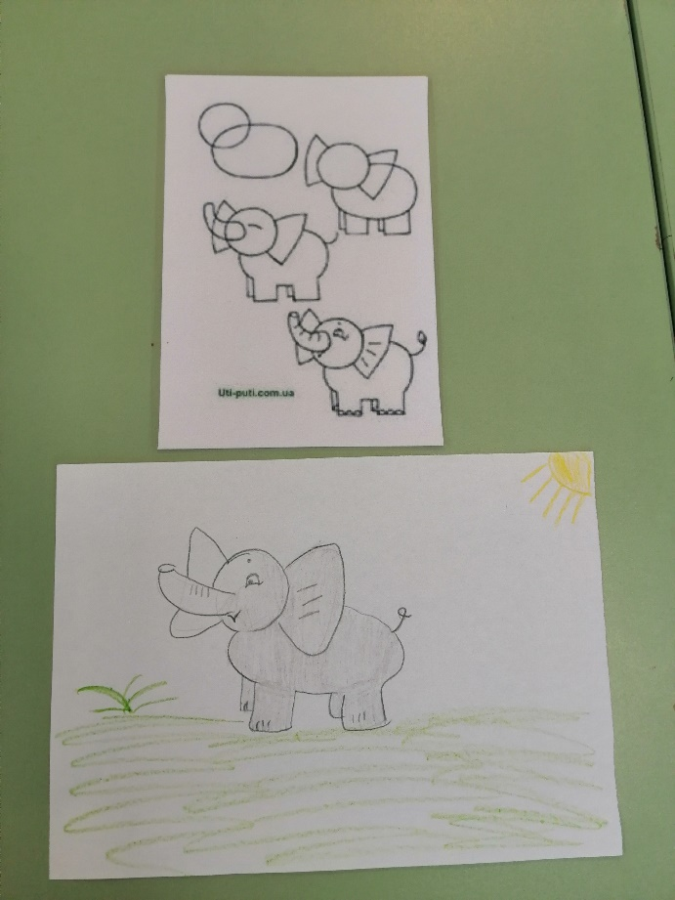

Slide 8
